Slide 1

Seminario de Accesibilidad Web
Maestría en Tecnología Informática y de Comunicaciones (UADE)
INTEC
Maestrando: Prof. Ing. Pablo Pandolfo.
Director: Mag. Ing. Adrián De Armas.
CoDirector: Mag. Ing. Bibiana Rossi.
2016

Slide 2

Pablo Miguel Angel Pandolfo
Profesor e Ingeniero en Informática.
Maestrando de la Maestría en Tecnología Informática y de Comunicaciones (TIC, UADE).
Profesor Adjunto de la Universidad Nacional del Oeste, Universidad de Belgrano (Argentina) y en el INAP.
Especialista en Diseño y Desarrollo en Sistemas Informáticos de Administración Financiera del Sector Público Nacional.

Slide 3
Organización
¿Qué es la accesibilidad web?
Pautas y leyes.
Contenido accesible.
Navegación accesible.
Diseño accesible.
Análisis y evaluación de la accesibilidad web.
Conclusiones.
Notes:
PRE:
Organice el seminario en 7 secciones a ver. Antes de estudiar los resultados de las herramientas de evaluación es necesario comprender los problemas.
POST:
Qué es la AW: definición y ejemplos de AW.

Slide 4
Planificación
HORARIO | ACTIVIDAD
08:45 | Inicio del Seminario (AW, Pautas y Leyes).
10:00 | Break.
10:20 | Contenido, Navegación y Diseño accesible.
12:00 | Break.
12:20 | Análisis y evaluación. ARWEB y Conclusiones.
14:00 | Cierre del Seminario.

Slide 5
¿Qué es la accesibilidad web?
“Se entiende por accesibilidad a los efectos de esta ley a la posibilidad de que la información de la página Web, puede ser comprendida y consultada por personas con discapacidad y por usuarios que posean diversas configuraciones en su equipamiento o en sus programas”.
Ley 26653
Notes:
POST:
La AW tiene como objetivo lograr que las páginas web sean utilizables por el máximo número de personas,
independientemente de sus conocimientos o capacidades e
independientemente de las características técnicas del equipo utilizado para acceder a la Web.

Slide 6
¿Qué es la accesibilidad web?
Hablar de Accesibilidad Web es hablar de un acceso universal a la Web, independientemente del tipo de:
hardware,
software,
infraestructura de red,
idioma,
cultura,
localización geográfica y
capacidades de los usuarios.
Notes:
POST:
La AW nos beneficia a todos.
Diseño Web que nos va a permitir percibir, entender, navegar e interactuar con la Web, aportando a su vez contenidos.
independientemente de la discapacidad (física, intelectual o técnica) o de las que se deriven del contexto de uso (tecnológicas o ambientales).

Slide 7
¿Qué es la accesibilidad web?
Ejemplo de problema de accesibilidad para personas con discapacidad visual (ciega, baja visión, daltonismo) y todos en un día de mucha luminosidad.
NO accesible
Accesible
CURSO
Si pulsa el círculo verde comenzará el curso.
Si pulsa el círculo rojo se eliminará el curso.
CURSO
Si pulsa el círculo verde comenzará el curso.
Si pulsa el círculo rojo se eliminará el curso.
Eliminar Comenzar
Notes:
POST:
Una persona que no pueda ver, no puede percibir los colores así que no sabrá que botón tiene que pulsar.
Como se puede eliminar esta barrera?
La barrera de accesibilidad que existía, se ha eliminado al agregar una alternativa textual a los botones.

Slide 8
¿Qué es la accesibilidad web?
Ejemplo de problema de accesibilidad para personas con discapacidad motora (paraplejia, Parkinson) y todos en el caso de una fractura en el brazo.
NO accesible
Accesible
CURSO
Si pulsa el círculo verde comenzará el curso.
Si pulsa el círculo rojo se eliminará el curso.
CURSO
Si pulsa aquí o el círculo verde comenzará el curso.
Si pulsa aquí o el círculo rojo se eliminará el curso.
Notes:
POST:
En este ejemplo el usuario tiene que perseguir al botón con el cursor del mouse para poder pulsarlo.
Una persona con discapacidad motora puede tener un tiempo de respuesta lento y quizás no sea capaz de pulsar el circulo.
Como se puede resolver este problema?
Podrá pulsar sobre estos enlaces estáticos asegurarse también que los enlaces sean accesibles a través del teclado <TAB>

Slide 9
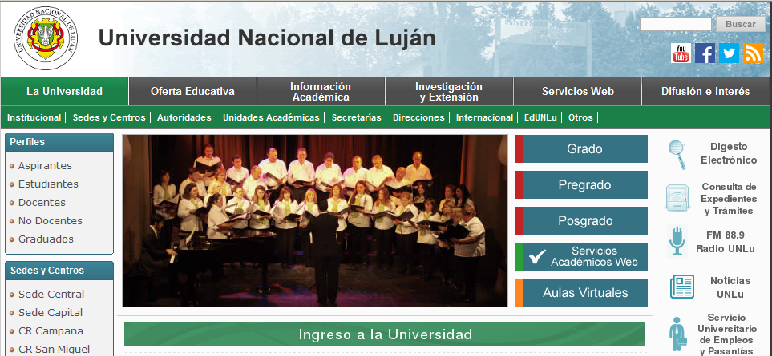
¿Qué es la accesibilidad web?
¿Sabías que…
Un sitio web puede ser accesible y no por eso tiene que ser “feo y aburrido”.
Notes:
POST:
Este es un mito que mucha gente tiene asumido y que es totalmente FALSO.
En el sitio web Accessites.org recopila sitios web accesibles con diseño de gran calidad.
Por ejemplo podemos encontrar el sitio web oficial del Gobierno de Suecia que es accesible y presenta un diseño limpio, moderno y agradable.

Slide 10

¿Qué es la accesibilidad web?
¿Sabías que…
En Argentina, de acuerdo con la legislación vigente, todas las páginas web del Estado Nacional deben ser accesibles para las personas con discapacidad y por usuarios que posean diversas configuraciones en su equipamiento o en sus programas desde el 3 de noviembre de 2010.
Ley 26653
Notes:
POST:
Desgraciadamente en Argentina aun no se ha impuesto ninguna sanción en cuanto a Accesibilidad Web.
Pero en el extranjero si que hay varios casos famosos:
En agosto del 2000, en Australia, el Comité Organizador de los JJOO de Sídney fue condenado por su Sitio Web ya que no era accesible.
En febrero del 2011 en EEUU, se presentó una demanda contra la compañía Disney por la falta de accesibilidad en su sitio web.

Slide 11
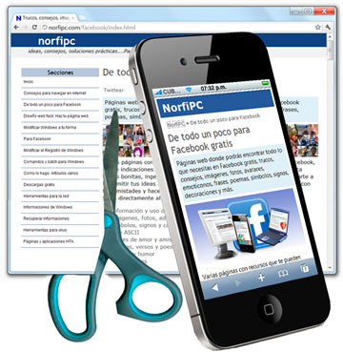
¿Qué es la accesibilidad web?
¿Sabías que…
La accesibilidad web busca que una página web se visualice correctamente en cualquier dispositivo.
Notes:
POST:
Por ejemplo en varios sitios web no tiene un buen diseño porque emplea lo que se llama un diseño fijo para una pantalla de 1024 pixeles de ancho con una resolución de 1920 pixeles de ancho la página muestra mucho espacio vacío que está desaprovechado.
Cuando esta página se visualiza en un dispositivo móvil como no está preparada para distintas resoluciones, la página no se visualiza todo lo bien que se podría visualizar.

Slide 12


¿Qué es la accesibilidad web?
¿Sabías que…
La accesibilidad web puede ayudar a mejorar el posicionamiento de un sitio web.
Se comportan como un usuario ciego.
Notes:
POST:
Hoy en día un buscador como Google o como Bing se comportan como un usuario ciego.
Lo que sea bueno para la accesibilidad web también será bueno para el posicionamiento.

Slide 13
Organización
¿Qué es la accesibilidad web?
Pautas y leyes.
Contenido accesible.
Navegación accesible.
Diseño accesible.
Análisis y evaluación de la accesibilidad web.
Conclusiones.
Notes:
POST:
Pautas internacionales para mejorar la accesibilidad de las páginas web y la legislación argentina sobre accesibilidad web.

Slide 14
Pautas y leyes
Introducción
Desde el año 1999 existen numerosas pautas (consejos) que ayudan a los desarrolladores web a crear sitios web accesibles.
Las más famosas son las Pautas de Accesibilidad al Contenido Web (Web Content Accessibility Guidelines) desarrolladas por el grupo Web Accessibility Initiative del W3C.
Las pautas del W3C son consideradas como estándares internacionales de accesibilidad web.
En muchos países, la legislación sobre accesibilidad web emplea las pautas del W3C como marco de referencia.

Slide 15
Pautas y leyes
W3C
WAI
WCAG 2.0
WCAG 2.0: son las Pautas de Accesibilidad Web.
WAI: Iniciativa de Accesibilidad Web, es el grupo de trabajo permanente para promover soluciones de accesibilidad en la web.
W3C: Consorcio World Wide Web, es la organización internacional que trabaja en el desarrollo de estándares web.

Slide 16
Pautas y leyes
Introducción a las WCAG 2.0
WCAG 1.0
WCAG 2.0
1999
2008
WCAG 1.0 | WCAG 2.0
14 pautas. | 4 principios, 12 pautas.
65 puntos de verificación. | 61 criterios de conformidad.
Prioridades: 1, 2, 3. | Técnicas suficientes y recomendables.
Nivel de conformidad: A, AA, AAA
Notes:
POST:
En 1999 se publica las Pautas de Accesibilidad para el Contenido Web,
WCAG 1.0, que representan el primer y más grande esfuerzo por establecer unas pautas de diseño accesible.
El 11 de diciembre de 2008 se publica la nueva recomendación, las WCAG 2.0.
Las WCAG 1.0 y las WCAG 2.0 están organizadas y estructuradas de distinta manera.

Slide 17
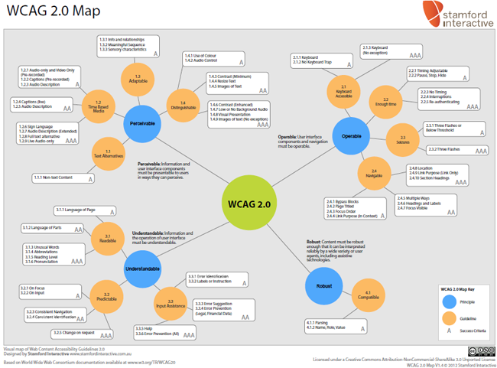
Pautas y leyes

Slide 18
Pautas y leyes
Introducción a las WCAG 2.0
Cantidades para Nivel de conformidad A:
Principios | Pautas | Criterios | Técnicas Suficientes |  |  | Técnicas Recomendables
 |  |  | G | H | C | G | H | C
Perceptible | 4 | 9 | 35 | 29 | 4 | 2 | 3 | 3
Operable | 4 | 9 | 23 | 13 | 2 | 1 | 2 | 1
Comprensible | 3 | 5 | 12 | 7 | 0 | 6 | 0 | 0
Robusto | 1 | 2 | 3 | 10 | 0 | 0 | 0 | 0
 | 12 | 25 | 73 | 59 | 6 | 9 | 5 | 4
 |  |  | 146
Notes:
POST:
Nivel A tiene 25 criterios de conformidad y 146 técnicas (generales, HTML y CSS).

Slide 19
Pautas y leyes
Introducción a las WCAG 2.0
Principios:
1. Perceptible: la información y los componentes de la interfaz de usuario deben ser presentados a los usuarios de modo que ellos puedan percibirlos.
2. Operable: los componentes de la interfaz de usuario y la navegación deben ser operables.
3. Comprensible: la información y el manejo de la interfaz de usuario deben ser comprensibles.
4. Robusto: el contenido debe ser suficientemente robusto como para ser interpretado de forma fiable por una amplia variedad de aplicaciones de usuario, incluyendo los productos de apoyo.

Slide 20
Pautas y leyes
Pautas | Perceptible | Operable | Comprensible | Robusto
Alternativas textuales. | X
Medios tempodependientes. | X
Adaptable. | X
Distinguible. | X
Accesible por teclado. |  | X
Tiempo suficiente. |  | X
Convulsiones. |  | X
Navegable |  | X
Legible. |  |  | X
Predecible. |  |  | X
Entrada de datos asistida. |  |  | X
Compatible. |  |  |  | X
Notes:
POST:
Principio 1: Perceptible → 4 pautas (1.1, 1.2, 1.3, 1.4)
Principio 2: Operable → 4 pautas (2.1, 2.2, 2.3, 2.4)
Principio 3: Comprensible → 3 pautas (3.1, 3.2, 3.3)
Principio 4: Robusto → 1 pauta (4.1)

Slide 21
Pautas y leyes
Introducción a las WCAG 2.0
Niveles de Conformidad:
Para lograr conformidad con el Nivel A (el mínimo), la página web satisface todos los Criterios de Conformidad del Nivel A. | Para lograr conformidad con el Nivel AA, la página web satisface todos los Criterios de Conformidad de los Niveles A y AA. | Para lograr conformidad con el Nivel AAA, la página web satisface todos los Criterios de Conformidad de los Niveles A, AA y AAA.
Notes:
POST:
Para lograr conformidad con el nivel:
A → satisface todos los criterios del nivel A.
AA → satisface todos los criterios del nivel A y AA.
AAA → satisface todos los criterios del nivel A, AA y AAA.

Slide 22
Pautas y leyes
En Argentina:
En noviembre de 2010 se aprobó en Argentina la Ley 26.653 de accesibilidad de la información en las páginas web
Es una de las primeras legislaciones sobre accesibilidad web que se promulgan en Sudamérica.
La Ley garantiza y amplía el acceso a la información pública a las personas con discapacidad. Mediante esta ley, el Estado Nacional deberá respetar en los diseños de sus páginas Web las normas y requisitos sobre accesibilidad de la información que faciliten el acceso a sus contenidos para todas las personas con discapacidad, con el objeto de garantizarles la igualdad real de oportunidades y trato, evitando así todo tipo de discriminación.
Notes:
POST:
Con el fin de promover la creación de sitios web accesibles y de defender los derechos de las personas con discapacidad.

Slide 23
Pautas y leyes
En Argentina:
La Disposición ONTI 02/2014 de agosto de 2014, establece entre los puntos más importantes:
“ARTICULO 1 — Apruébese la “Norma de Accesibilidad Web 2.0.” que como Anexo I forma parte de dicha Disposición.
ARTICULO 2 — Apruébense los “Niveles Mínimos de Conformidad” que como Anexo II forma parte integrante de dicha Disposición.
ARTICULO 3 — Establécese que el nivel mínimo de conformidad a ser cumplimentado por los organismos, durante el primer período evaluatorio deberá ser de CINCUENTA (50) puntos y en el segundo período el umbral de aprobación se establecerá en OCHENTA (80), acorde lo establecido en el Anexo II que aprueba la Disposición.”
Notes:
POST:
ART 1 → Se basa en las WCAG 2.0
ART 2 → Nivel mínimo de conformidad es el A (HTML y CSS)
ART 3 → Periodos evaluatorios 1) >= 50 puntos 2) >= 80 puntos.
ARWeb se basa en esta puntuación para determinar si un sitio es o no accesible.

Slide 24
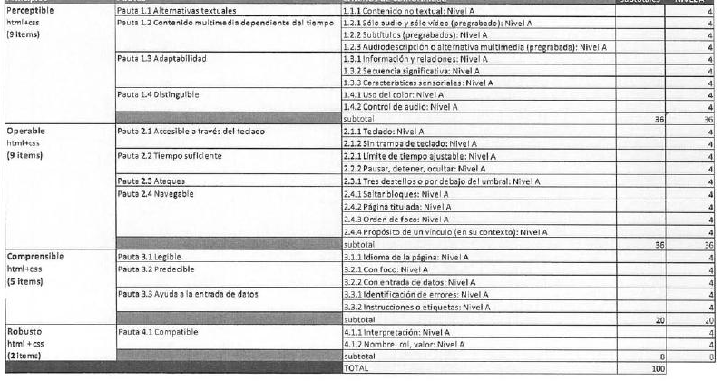
Pautas y leyes
Notes:
POST:
Es una grilla donde a cada criterio OK le suma 4 puntos.
ARWeb exporta en formato PDF el anexo II con información del análisis automático.

Slide 25
Organización
¿Qué es la accesibilidad web?
Pautas y leyes.
Contenido accesible.
Navegación accesible.
Diseño accesible.
Análisis y evaluación de la accesibilidad web.
Conclusiones.
Notes:
POST:
Cómo lograr que el contenido de una página web sea accesible y comprensible.

Slide 26
Contenido accesible
Definición
Información contenida en una página web o en una aplicación web, incluyendo:
texto,
imágenes,
formularios,
sonido,
etc.
Notes:
POST:
Es decir, todo lo que se incluye en una página web o es enlazado desde una página web se considera contenido web.

Slide 27
Contenido accesible
Pautas que nombran directamente al contenido web:
1.1 Proporcionar alternativas textuales para todo contenido no textual.
1.3 Crear contenido que pueda presentarse de diferentes formas (por ejemplo, con una disposición mas simple) sin perder información o estructura.
1.4 Facilitar a los usuarios ver y oír el contenido.
2.2 Proporcionar a los usuarios el tiempo suficiente para leer y usar el contenido.
2.3 No diseñar contenido de un modo que se sepa podría provocar ataques, espasmos o convulsiones.
2.4 Proporcionar medios para ayudar a los usuarios a navegar, encontrar contenido y determinar dónde se encuentran.
3.1 Hacer que los contenidos textuales resulten legibles y comprensibles.
Notes:
PRE:
En esta sección del seminario se muestran los principales problemas de AW que presenta el contenido web,
como las imágenes, las tablas y el contenido multimedia (audio y vídeo).

Slide 28
Contenido accesible
Audio y video. Texto alternativo.
Pauta 1.2 Medios tempodependientes. Proporcionar alternativas para los medios tempodependientes.
Engloba 9 criterios de conformidad:
“sólo audio”, “sólo vídeo” y “multimedia sincronizado”, según si dicho contenido es “grabado” o “en directo”.

Slide 29
Contenido accesible
Audio y video. Terminología:
Sólo audio: una presentación basada en el tiempo que contiene únicamente audio (sin video y sin interacción).
Sólo vídeo: una presentación basada en el tiempo que contiene únicamente imágenes (vídeo), sin sonidos (audio) ni interacción.
Multimedia sincronizado: audio o video sincronizado con otro formato para presentar información y/o con componentes interactivos basados en el tiempo, por ejemplo una película con vídeo y audio.
Grabado: información que no es en directo.
En directo: la información capturada de un evento de la vida real y transmitida al receptor sin más demora que el retardo intencional de la emisión.

Slide 30
Contenido accesible
Audio y video. Texto alternativo:
 | A
 | Grabado | En directo
Sólo audio | Transcripción textual | -
Sólo vídeo | Transcripción textual o Alternativa en audio | -
Multimedia sincronizada | Subtítulos + Transcripción textual o Audiodescripción | -
Notes:
POST:
Tipos de alternativas:
Transcripción textual: Es un documento que incluye una secuencia correcta de descripciones textuales de la información visual y auditiva tempodependiente.
Alternativa en audio: pista sonora que presenta información equivalente al contenido del medio de sólo vídeo grabado.
Subtítulos: alternativa sincronizada de carácter visual y/o textual para la información sonora, necesaria para comprender el contenido multimedia, que puede ser tanto hablada como no hablada.
Audiodescripción: la narración agregada a la pista de sonido para describir los detalles visuales importantes que no se pueden entender sólo con la banda de sonido principal. Ej. información sobre las acciones, personajes, cambios de escena.

Slide 31
Contenido accesible
Subtítulos para el contenido multimedia:
1.2.2 Subtítulos (grabados): se proporcionan subtítulos para el contenido de audio grabado dentro de contenido multimedia sincronizado, excepto cuando la presentación es un contenido multimedia alternativo al texto y está claramente identificado como tal. (Nivel A)
1.2.4 Subtítulos (en directo): se proporcionan subtítulos para todo el contenido de audio de los multimedia sincronizados. (Nivel AA)
Notes:
¿Cómo crear subtítulos para el contenido multimedia?
Las WCAG 2.0 tienen 2 criterios de conformidad que hacen referencia a los subtítulos del contenido multimedia:
Criterio 1.2.2
Criterio 1.2.4

Slide 32
Contenido accesible
Subtítulos para el contenido multimedia:
Subtítulos normales | Subtítulos para sordos
Obi-Wan no te dijo lo que le pasó a tu padre. ¡Me dijo lo suficiente! ¡Dijo que tú le mataste! No. Yo soy tu padre. | [♫ Música ceremoniosa] Obi-Wan no te dijo lo que le pasó a tu padre. [Silbido del viento] ¡Me dijo lo suficiente! ¡Dijo que tú le mataste! No. Yo soy tu padre.
Código de color:
Darth Vader
Luke Skywalker
Notes:
PRE:
Subtítulos normales, solo incluyen el diálogo.
Subtítulos para sordos, además del dialogo incluyen equivalentes para que la información sonora se pueda entender sin problemas.
Subtítulos benefician a TODOS:
Ver un video en una biblioteca en que se tiene que guardar silencio.
La computadora que estamos usando no dispone de sonido.
El audio del video esta en otro idioma que no entendemos muy bien.
Normalmente los subtítulos se pueden activar en diferentes idiomas.

Slide 33
Contenido accesible
Otros requisitos relacionados con el audio, con el contenido que destella, con el tiempo que se impone al contenido o con el contenido que debe poderse pausar, detener u ocultar.
Audio.
Destellos.
Tiempo suficiente.
Notes:
PRE:
En las WCAG 2.0 hay otros requisitos relacionados …
POST:
A continuación incluimos una relación de todos ellos.

Slide 34
Contenido accesible
Audio:
Pauta 1.4.2 Control de audio. [Nivel A]
Si el audio de una página web suena automáticamente durante más de 3 segundos, se proporciona ya sea un mecanismo para pausar o detener el audio, o un mecanismo para controlar el volumen del sonido que es independiente del nivel de volumen global del sistema.

Slide 35
Contenido accesible
Destellos:
Pauta 2.3.1 Umbral de tres destellos o menos. [Nivel A]
Las páginas web no contienen nada que destelle más de tres veces en un segundo, o el destello está por debajo del umbral de destello general y de destello rojo.

Slide 36
Contenido accesible
Tiempo suficiente:
Pauta 2.2.1 Tiempo ajustable. [Nivel A]
Para cada límite de tiempo impuesto por el contenido, se cumple al menos uno de los siguientes casos: Apagar, Ajustar, Extender, Excepción de tiempo real, Excepción por ser esencial, Excepción de 20 horas.
Pauta 2.2.2 Poner en pausa, detener, ocultar. [Nivel A]
Para la información que tiene movimiento, parpadeo, se desplaza o se actualiza automáticamente, se cumplen todos los casos siguientes: Movimiento, parpadeo, desplazamiento o Actualizaciones automáticas.
Notes:
POST:
Todos estos casos se encuentran explicados en la Disposición 2/2014.

Slide 37
Contenido accesible
Encabezados
Facilitan la navegabilidad:
Encabezados claros y descriptivos:
Encontrar más fácilmente la información buscada.
Comprender las relaciones entre las distintas partes del contenido.
Contenidos adaptables
Pauta 1.3.1 Información y relaciones. [Nivel A]
La información, estructura y relaciones comunicadas a través de la presentación pueden ser determinadas por software o están disponibles como texto.
Notes:
POST:
Navegar a través de los encabezados de las página es una forma de obtener un resumen de las ideas principales y
saltar entre contenidos para leer las partes que mas nos interesan.
Usar los encabezados para proporcionar un esquema preciso a nuestros contenidos.

Slide 38
Contenido accesible
Marcado de idioma
Incrementa la legibilidad de un documento.
Es importante porque facilita la lectura y los motores de búsqueda identifican los contenidos en el idioma deseado.
¿Para qué sirve?
Traducir automáticamente el texto de los botones.
Cambiar la voz al pronunciar el texto.
Aplicar la corrección ortográfica.
Aplicar fuentes u otros estilos según corresponda.
Notes:
POST 1:
Facilita la lectura de los documentos en distintos idiomas por parte de los lectores de pantalla y programas de síntesis de voz.
POST 2:
Cambiar la voz al pronunciar el texto: Los sintetizadores de voz que hablan varios idiomas serán capaces de generar el texto con el acento y la pronunciación adecuado.

Slide 39
Contenido accesible
Marcado de idioma
Ejemplo: Traducir automáticamente el texto de los botones.
Help
Ayuda
Sin marcar el idioma del documento
<html lang=“es”>
Notes:
Si tenemos definido el idioma en nuestro documento en castellano, realizará la traducción automática a “Ayuda”.

Slide 40
Contenido accesible
Marcado de idioma
¿Qué marcamos como idioma?
Idioma de la página, al inicio del documento [Nivel A].
3.1.1 Idioma de la página. [Nivel A]
El idioma predeterminado de cada página web puede ser determinado por software.
Idioma de las partes, cualquier cambio de idioma a lo largo del texto [Nivel AA].

Slide 41
Contenido accesible
Tablas
¿Para qué sirven?
Mostrar información tabular.
NO sirven para dotar de presentación a los contenidos de nuestros sitios web.
NO usar tablas para maquetar nuestros sitios web.
SI usarlas para las tablas de datos.
Notes:
PRE:
Vamos a hablar del contenido tabular que se presenta en tablas.
Información tabular es aquella que permite visualizar, consultar y analizar datos.

Slide 42
Contenido accesible
Tablas
¿Cómo se leen las tablas?
Visitantes de rrrr.com por países
MES | ARGENTINA |  | CHILE
 | Hablan español | No hablan español | Hablan español | No hablan español
Enero | 10 | 0 | 15 | 5
Febrero | 11 | 0 | 20 | 2
Personas videntes: En el mes de Enero, en Argentina 10 visitantes de rrrr.com hablaban español.
Personas invidentes: ¿Cómo perciben la tabla?
Notes:
POST:
Para entender la importancia de la programación accesible de las tablas de datos,
hemos de responder a la pregunta: Cómo leemos las tabla?
Personas invidentes: recordar que las personas ciegas usan lectores de pantalla.

Slide 43

Contenido accesible
Visitantes de rrrr.com por países
MES
ARGENTINA
CHILE
Hablan español
No hablan español
Hablan español
No hablan español
Enero
10
0
15
5
Febrero
11
0
20
2
Tablas
¿Cómo se leen las tablas?
Visitantes de rrrr.com por países
MES | ARGENTINA |  | CHILE
 | Hablan español | No hablan español | Hablan español | No hablan español
Enero | 10 | 0 | 15 | 5
Febrero | 11 | 0 | 20 | 2
NO ACCESIBLE
Notes:
POST:
Un lector de pantalla, si nuestra tabla no es accesible, la leería de forma secuencial, es decir, leería….
Resultando incomprensible para el usuario que utiliza un lector de pantalla.

Slide 44
Contenido accesible
Caption: Visitantes de rrrr.com por países.
Summary: Visitantes que hemos tenido en rrrr.com clasificados por países y meses. De cada país se indica que número de usuarios hablan español y cuales no.
Argentina, si, Enero=10, Argentina, no, Enero=0, Chile, si, Enero=15, Chile, no, Enero=5, Argentina, si, Febrero=11, Argentina, no, Febrero=0, Chile, si, Febrero=20, Chile, no, Febrero=2
Tablas
¿Cómo se leen las tablas?
Visitantes de rrrr.com por países
MES | ARGENTINA |  | CHILE
 | Hablan español | No hablan español | Hablan español | No hablan español
Enero | 10 | 0 | 15 | 5
Febrero | 11 | 0 | 20 | 2
ACCESIBLE
Notes:
POST:
Por el contrario, si nuestra tabla es accesible, leería en:
1ro. la etiqueta caption; es decir, el título de la tabla: Visitantes de rrrr.com por países.
2do. la etiqueta summary, a través de la cual se proporciona un resumen de la relación de los datos de la tabla. En el ejemplo: Visitantes….
3ro. la relación de las celdas que hemos indicado desde la programación, es decir, Argentina, si, Enero=10….
De esta forma todos los usuarios van a poder comprender la relación de los datos en cada celda de nuestra tabla.

Slide 45
Contenido accesible
Tablas
¿Cómo se hacen las tablas accesibles?
1.3.1 Información y relaciones. Técnicas suficientes:
H51 Usar tablas para presentar información tabular.
H39 Usar elementos caption para asociar títulos de tabla con las tabla de datos.
H73 Usar el atributo summary del elemento table para proporcionar un resumen a la tabla de datos.
H63 Usar el atributo scope para asociar celdas de encabezado y celdas de datos en las tablas de datos.
H43 Usar el atributo id y headers para asociar las celdas de datos con las celdas de encabezado en las tablas de datos.
Notes:
PRE:
Técnicas suficientes que tenemos que tener en cuenta cuando tengamos que insertar en nuestros contenidos una tabla de datos.
POST:
ARWeb controla todas estas técnicas.

Slide 46
Contenido accesible
Formularios
Como etiquetar correctamente los controles del formulario
H44 Utilizando elementos label para asociar etiquetas de texto con los controles de formulario.
Elemento LABEL
Permite indicar semánticamente que texto funciona como etiqueta de un campo de formulario. Debe ser único en la página.
Notes:
PRE:
Vamos a repasar los principales requisitos de accesibilidad que deben cumplir los formularios web.

Slide 47
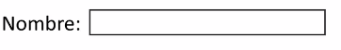
Contenido accesible
Formularios
Como etiquetar correctamente los controles del formulario
Debe usarse con los elementos:
Áreas de texto.
Listas.
Campos de Texto.
Casillas de Verificación.

Slide 48
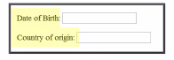
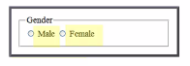
Contenido accesible
Formularios
¿Dónde se sitúa la etiqueta respecto al campo?
Técnica G162
Antes del campo:
Área de Texto.
Lista.
Campo de texto.
Después del campo:
Casilla de Verificación.
Botones de radio.

Slide 49
Contenido accesible
Formularios
Usar controles estándar HTML asegura que (Técnica H91)
Puedan ser operables por teclado.
Su nombre, función, estado y valor, y sus cambios, puedan ser determinados por software.
Informar, semánticamente, de la estructura y de relaciones entre los campos que se comunican a través de la presentación para que puedan ser determinada por software, es decir que la aplicaciones puedan extraer y presentar esta información de distintas maneras (Pauta 1.3.1)

Slide 50
Contenido accesible
Formularios
Los controles de formulario no pueden provocar un cambio de contexto como abrir otra página o ventana, mover el foco a otro componente o enviar un formulario de forma automática o sin conocimiento del usuario. (Pauta 3.2 Predecible: Hacer que las páginas web aparezcan y operen de manera predecible)
Ni al recibir el foco.
Ni al entrar datos o cambiar su estado.
Por ejemplo, el formulario se enviará con un botón “submit”
<input type=“submit” name=“enviar” value=“Enviar” />
Por ejemplo, opción de una lista seleccionada + botón
Notes:
POST 1:
<input type=“submit” name=“enviar” value=“Enviar” /> ➔ Permite a los usuarios solicitar explícitamente enviar los datos. H32: Proporcionar botones de envío.
<select> + botón → H84: El uso de un botón con un elemento de selección para realizar una acción.

Slide 51
Contenido accesible
Formularios
¿Cómo prevenir los errores de los usuarios en los formularios?
Identificar los campos obligatorios (Técnica H90)
No identificar sólo por el color (G205)
Informa del formato requerido (Técnica G89)

Slide 52
Contenido accesible
Formularios
¿Cómo prevenir los errores de los usuarios en los formularios?
Identificar los campos obligatorios (Técnica H90)
Nombre (obligatorio): BIEN
Notes:
POST:
Por cada control de formulario requerido, verificar que el estado requerido está indicado en el label o legend del control del formulario.

Slide 53
Contenido accesible
Formularios
¿Cómo prevenir los errores de los usuarios en los formularios?
No identificar sólo por el color (G205)
Nombre: MAL
Nombre: MAL
Notes:
POST:
Si se comunica información mediante el color en palabras, fondos u otros contenidos: Incluye una señal de texto para etiquetas de controles de formulario coloreadas. Ya que esta información pasara desapercibida para muchos usuarios.

Slide 54
Contenido accesible
Formularios
¿Cómo prevenir los errores de los usuarios en los formularios?
Informa del formato requerido (Técnica G89)
Fecha (dd/mm/aaaa): BIEN
Por ejemplo: 01/10/2016
Notes:
POST:
Determinar si cada uno de los controles de formulario que sólo aceptará los datos de entrada del usuario en un formato determinado proporciona información sobre el formato esperado.

Slide 55
Contenido accesible
Formularios
¿Cómo mejorar la accesibilidad de los mensajes de validación de los formularios?
Identificar y describir los errores mediante texto (Criterio 3.3.1 Identificación de errores)
Objetivo: que todos los usuarios se percaten de que se ha producido un error y donde.
¿Cómo se hace?
Informando mediante texto, al comienzo del formulario, de los errores existentes.
Describiendo el problema e identificando los campos con error.

Slide 56
Contenido accesible
Formularios
Ejemplo:
Suscripción al boletín de noticias
Nombre y apellidos (obligatorios):
Email (obligatorio):
Suscripción al boletín de noticias
Ha ocurrido un error: El campo “Email” es obligatorio.
Nombre y apellidos (obligatorios):
Email (obligatorio): Por favor, indique su email.
Pablo Pandolfo
Pablo Pandolfo
Suscribirme
Suscribirme
Notes:
POST:
En la parte superior del formulario se informa mediante texto de los errores existentes.
Se identifica el campo que ha dado error por su nombre y un enlace al mismo.
El mismo campo se resalta con otro color pero también con un texto con el mensaje asociado.
La validación debería realizarse tanto en cliente como en servidor.
El mensaje de error al comienzo de la página debe tener el foco para que no pase desapercibido a ningún usuario.

Slide 57
Organización
¿Qué es la accesibilidad web?
Pautas y leyes.
Contenido accesible.
Navegación accesible.
Diseño accesible.
Análisis y evaluación de la accesibilidad web.
Conclusiones.
Notes:
POST:
Cómo lograr que la navegación dentro de una página web y entre las páginas de un sitio web sea accesible.

Slide 58
Navegación accesible
Pauta 2.4 Navegable: Proporcionar medios para ayudar a los usuarios a navegar, encontrar contenido y determinar donde se encuentran.
Objetivos de una navegación accesible:
Que el usuario encuentre lo que necesita.
Que el usuario en todo momento pueda contestar a las preguntas:
¿Dónde estoy? (ubicación y orientación)
¿A dónde puedo ir? (navegación)
Notes:
POST:
Una navegación más accesible mejorará no solo la accesibilidad de la página sino también su usabilidad.
Beneficia a todos los usuarios, pero especialmente a los usuarios que acceden con un lector de pantalla y a los usuarios con discapacidad cognitiva, facilitándoles la navegación y la localización de la información.

Slide 59
Navegación accesible
Para lograr una navegación accesible, los criterios de conformidad de esta pauta hacen referencia a:
Saltar contenido repetido.
Identificar el contenido.
Describir adecuadamente el propósito de los enlaces.
Información sobre la localización de los sitios.
Orden adecuado del foco y visibilidad del mismo.
Notes:
POST:
Saltar contenido repetido. Estructurar correctamente la página mediante encabezados.
Identificar el contenido. Implica un título para cada la página o incluir encabezados y etiquetas que describan correctamente el tema o propósito.
Describir adecuadamente el propósito de los enlaces. Los enlaces son uno de los elementos de la navegación más importantes.
Información sobre la localización del sitio, información acerca de la ubicación del usuario dentro de un conjunto de páginas (ubicación).
Orden adecuado del foco y visibilidad del mismo, que asegure que los usuarios pueden interactuar mediante el teclado, el foco se puede localizar visualmente, y es posible navegar secuencialmente por el contenido y encontrar la información en el orden correcto.

Slide 60
Navegación accesible
El título de la página
Importancia:
Permite identificar la página web que se está visualizando en un navegador.
Muchas páginas web tienen un título erróneo o no significativo, cuando una página web se carga la primera vez un lector de pantalla anuncia el título de la página.
Criterio 2.4.2 Título de páginas.
Las páginas web tienen títulos que describen su temática o propósito. [Nivel A]
Notes:
POST:
Si el título no es significativo se pueden dar situaciones donde vemos como títulos Página 1 en el navegador.
Si la página no tiene título, el lector de pantalla anunciaría “Página 1”, lo cual no dice mucho.
Tanto en JAWS como NVDA (2 lectores de pantalla) el atajo de teclado INSERT + T anuncia el título de la ventana que tiene el foco.

Slide 61
Navegación accesible
El título de la página
Titulo adecuado:
Ayuda a identificar si el contenido es relevante.
Ayuda a diferenciar múltiples ventanas o pestañas.
Ayuda a identificar el contenido de una página web.
“Introducción” NO
“Introducción a la apicultura medieval” SI
Todos los documentos HTML deben tener un elemento TITLE en la sección HEAD.
<title> Accesibilidad Web: ¿Qué es? </title>
Notes:
Que beneficios aporta el proporcionar un buen título a una página web?
En un buscador como Google, el título de la página se emplea para identificar los resultados.
Un buen título puede ayudar a mejorar el posicionamiento (El SEO de una página web)
En un navegador tenemos abiertas varias pestañas, el título de la página ayuda a identificar que página web se esta mostrando en cada pestaña.

Slide 62
Navegación accesible
Enlaces accesibles
Son la base de la navegación en un sitio web.
Asegurarse que los enlaces sean perceptibles, operables y comprensibles por todos los usuarios.
¿Cómo se definen los enlaces en HTML?
Glosario de términos de accesibilidad
<a href=“glosario.php” target=“_blank” title=“Se abre en ventana nueva”>
Glosario de términos de accesibilidad
</a>
Notes:
POST:
Un enlace se incluye con la etiqueta a.
El destino del vinculo, es decir, la localización del recurso al que enlaza, se indica con el atributo href.
Puede ser a otra página diferente del sitio o podría ser a otra parte de la página.
En la mayoría de los navegadores el destino del enlace se muestra en la barra de estado del navegador.
El texto del enlace incluido entre las etiquetas de apertura y cierre será el que se muestre en la página.
Por defecto un enlace se abre en la misma ventana, con el atributo target=“_blank” permite abrirlo en ventana nueva.
El atributo title permite incluir información adicional sobre el enlace, en la mayoría de los navegadores se usa como tooltip.
El lector de pantalla anunciará que es un enlace: “Enlace: Glosario de términos de accesibilidad”.
Tanto en JAWS como en NVDA el listado de enlaces se muestra a través de las teclas INSERT + F7.

Slide 63
Navegación accesible
Enlaces accesibles
Perceptible
Suficiente contraste de color con el color de fondo.
La información de que es un enlace no debe depender únicamente del color:
Subrayar los enlaces incluidos dentro de un texto.
Diferenciar visualmente los enlaces visitados – no visitados.
Notes:
POST:
Diferenciar visualmente los enlaces visitados – no visitados, para facilitar la navegación.

Slide 64
Navegación accesible
Enlaces accesibles
Subrayar los enlaces incluidos dentro de un texto.
MAL BIEN
Diferenciar
visualmente
los enlaces
visitados – no visitados.
Las WCAG 2.0 se han desarrollado mediante el proceso del W3C en…
Las WCAG 2.0 se han desarrollado mediante el proceso del W3C en…
Las WCAG 2.0 se han desarrollado mediante el proceso del W3C en…

Slide 65
Navegación accesible
Enlaces accesibles
Operable
Usar el elemento nativo <a>:
Operable por teclado y por mouse.
Correcta interacción con los productos de apoyo.
No dependan de JavaScript.
MAL
BIEN
<a href=“javascript:;”
onclick=“document.location.href=“mapa.html”> Mapa web </a>
<a href=“mapa.html”>Mapq web </a>
Notes:
POST:
Los enlaces incluidos con el elemento nativo a, pueden recibir el foco por teclado, es decir, se pueden llegar a ellos tabulando con el teclado sin necesidad de usar el mouse.
Los lectores de pantalla lo reconocerán como enlace, permitiendo a sus usuarios interactuar con ellos.
Los enlaces no dependan de javascript, en el primer ejemplo dependen en el segundo ejemplo no.

Slide 66

Navegación accesible
Enlaces accesibles
Comprensibles
¿Qué contenido o información encontraré en el documento destino?
Las Pautas de Accesibilidad para el Contenido Web
definen cómo crear contenidos web más accesible para las personas con discapacidad.
Más Información ?
¿Qué acción o funcionalidad invoca?
Notes:
POST:
Vamos a ver los requisitos necesarios para que los enlaces sean descriptivos, y de esta manera comprensibles y navegables por todos los usuarios.
Para que el usuario decida si va a pulsar el enlace o no, el propósito del enlace debe quedar claro sin depender del contexto en el cual se inserta.

Slide 67
Navegación accesible
Enlaces accesibles
Propósito de los enlaces (WCAG 2.0)
Criterio 2.4.4 Propósito de los enlaces (en contexto)
El propósito de cada enlace puede ser determinado con solo el texto del enlace o a través del texto del enlace sumado al contexto del enlace determinado por software, excepto cuando el propósito del enlace resultara ambiguo para los usuarios en general. [Nivel A]
Textos de enlace descriptivos.
Notes:
Texto de enlaces no descriptivos: Mas información, Pinche aquí, Leer más, Ver otros, ….
No permiten conocer el propósito del enlace fuera de contexto.

Slide 68
Navegación accesible
Enlaces accesibles
Ejemplos de textos de enlaces descriptivos:
Artículo “PDF Accesibles” del blog de Olga Carreras
Glosario de términos (PDF, 100KB)
Formulario de contacto (se abre en ventana nueva)
Notes:
POST:
1er. caso, nos informa que navegaremos a un articulo de un blog, nos indica el nombre del articulo y el autor.
2do. caso, el texto del enlace nos indica que navegaremos a Glosario de términos y nos especifica que es un archivo PDF y su tamaño.
3er. caso, nos previene que se abrirá en una ventana nueva.

Slide 69
Navegación accesible
Enlaces accesibles
Texto de enlace descriptivo fuera del contexto
Identifica claramente el contenido o información que se encuentra en el documento destino, o la acción o funcionalidad que invocan.
Mismo texto de enlace = mismo destino.
Mismo destino = mismo texto de enlace.
La URL del enlace no se considera descriptiva.
MAL
BIEN
http://www.usableyaccesible/articulos/PDF/pdf-accesibles.html
Artículo “PDF Accesibles” del blog de Olga Carreras
Notes:
PRE:
Resumiendo, un texto de enlace descriptivo fuera de contexto, debe identificar….

Slide 70
Navegación accesible
Enlaces accesibles
Texto de enlace descriptivo fuera del contexto
Indicar:
El formato y tamaño del documento (no HTML) de destino.
Si se abre ventana nueva.
Si navega a un sitio web diferente.
Si abre otro programa (por ejemplo, gestor de correo).

Slide 71
Navegación accesible
Enlaces accesibles
Enlaces “saltar a”
Criterio 2.4.1 Evitar bloques
Existe un mecanismo para evitar los bloques de contenido que se repiten en múltiples páginas web. [Nivel A]
Notes:
PRE:
Cuando navegamos en un sitio web y vamos saltando de una página a otra es normal que encontremos unas partes comunes como la cabecera y el menú principal que se repiten de una página a otra.
Cuando se navega de forma visual en una pagina web, es posible fijar la mirada directamente en la parte del contenido principal que cambia de una página a otra sin fijarnos en aquello que se repite de una página a otra.
Sin embargo para un lector de pantalla la consulta de una página web es lineal de arriba hacia abajo y supone pasar por todo el contenido de la página web hasta llegar al contenido principal. Es un problema.
Como se puede evitar este problema?
Como se puede mejorar la navegación?
POST:
La solución en el criterio 2.4.1

Slide 72
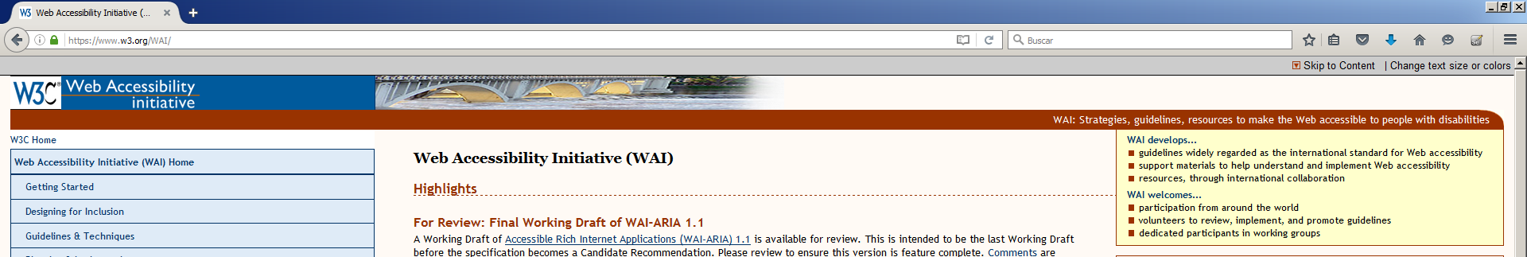
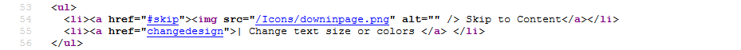
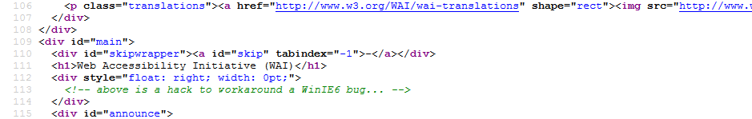
Navegación accesible
Enlaces accesibles
Enlaces “saltar a”
Notes:
POST:
La página presenta un enlace “Skip to content” (saltar al contenido) al principio de la página.
Si revisamos el código fuente, vemos que el enlace conduce a un destino en la propia página etiqueta con “#skip” en el atributo href.
Esa porción de código esta situado mas abajo y comienza con “<h1> Web Accessibility Initiative (WAI) … Es decir, este punto de la página.

Slide 73
Navegación accesible
Enlaces accesibles
Enlaces “saltar a”
Recomendaciones:
Al principio de la página.
2 o 3 enlaces “saltar a” son suficientes.
Saltar navegación, Saltar a contenido principal.
Siempre visibles.
Notes:
Al principio de la página, debe ser lo primero que se encuentre un usuario.
No ser creativos con el texto de los enlaces, utiliza Saltar navegación o Saltar a contenido principal.

Slide 74
Navegación accesible
Navegación por teclado
Usuarios de lector de pantalla.
Usuarios con movilidad reducida:
Teclados alternativos.
Licornios, punteros de cabeza, apuntadores de boca.
Pulsadores o dispositivos de soplado.
Usuarios “expertos”.
No se dispone de un mouse o no funciona.
Notes:
PRE:
Problemas habituales que impiden la navegación por las páginas web mediante el teclado y que están relacionados con el foco.
POST:
Uno de los requisitos mas relevantes para asegurar la navegación accesible en un sitio web es que pueda ser navegable por teclado, puesto que para muchas personas es el único o principal medio de interacción con las páginas.

Slide 75
Navegación accesible
Navegación por teclado
Pauta 2.1 Accesible por teclado
Criterio 2.1.1 Teclado: toda funcionalidad del contenido es operable a través de una interfaz de teclado sin que se requiera una determinada velocidad para cada pulsación individual de las teclas […]. [Nivel A]

Slide 76
Navegación accesible
Navegación por teclado
Problemas habituales con el foco de teclado:
El orden del foco no tiene sentido.
Trampas para el foco.
Recibir el foco provoca automáticamente un cambio de contexto sin avisar previamente al usuario.

Slide 77
Navegación accesible
Navegación por teclado
Problemas habituales con el foco de teclado:
El orden del foco no tiene sentido.
Criterio 2.4.3 Orden del foco [Nivel A]
Orden del contenido correcto en el código HTML.
Si se cambia el orden del foco (por ejemplo con tabindex) debe seguir teniendo sentido.
Notes:
Criterio 2.4.3: Si una página web puede navegarse secuencialmente y el orden de navegación afecta su significado u operatividad, los componentes que pueden recibir el foco lo hacen de forma coherente y ordenada para que la información conserve su significado.
Por ejemplo: si un enlace abre un menú desplegable, el siguiente elemento que debería ganar el foco tendría que ser el primer elemento de dicho menú.
Organizar el contenido en el código HTML de forma que el orden por defecto sea el correcto y si por alguna circunstancia tenemos que cambiar el orden del foco por defecto por ejemplo con tabindex, hacerlo de forma que tenga sentido.

Slide 78
Navegación accesible
Navegación por teclado
Problemas habituales con el foco de teclado:
Trampas para el foco.
Criterio 2.1.2 Sin trampas para el foco del teclado [Nivel A])
Zonas de la página a la que podemos llegar mediante el teclado, pero de las cuales solo podemos salir, para regresar a otra parte de la página, mediante el mouse.
Notes:
POST:
Por ejemplo, si una vez que abrimos el menú y accedemos a su contenido con el tabulador ya no podemos salir con el teclado lo consideraríamos una trampa para el foco.

Slide 79
Navegación accesible
Navegación por teclado
Problemas habituales con el foco de teclado:
Recibir el foco provoca un cambio de contexto.
Criterio 3.2.1 Al recibir el foco [Nivel A] y Criterio 3.2.2 Al recibir entradas [Nivel A])
Los cambios de contexto solo deberían producirse cuando el usuario realiza una acción que habitualmente se utilice para solicitar un cambio de contexto, como hacer clic en un enlace o botón.

Slide 80
Navegación accesible
Navegación por teclado
Cambio de contexto:
Es un cambio importante en el contenido de la página, que cuando se hace sin el consentimiento del usuario, puede desorientar a quienes no pueden ver la página o no pueden ver toda la página al mismo tiempo.
Incluye cambios en:
abrir un lector de PDF,
mover automáticamente el foco a otro elemento,
abrir otra ventana, otra pestaña,
enviar un formulario, ir a otra página, etc.
Notes:
POST:
Todos estos casos son cambios de contexto y no pueden producirse automáticamente sin avisar al usuario. Los cambios de contexto solo deberían producirse sólo cuando el usuario los solicite.

Slide 81
Organización
¿Qué es la accesibilidad web?
Pautas y leyes.
Contenido accesible.
Navegación accesible.
Diseño accesible.
Análisis y evaluación de la accesibilidad web.
Conclusiones.
Notes:
POST:
Cómo lograr que la presentación de una página web sea accesible.

Slide 82
Diseño accesible
Introducción
Pauta 1.4 Distinguible.
Facilitar a los usuarios ver y oír el contenido, incluyendo la separación entre el primer plano y el fondo en la que se proporcionan algunos consejos sobre el uso del color, del contraste y del tamaño del texto.
Notes:
PRE:
Las WCAG se centran principalmente en el contenido, la navegación y la interacción.
Respecto el diseño accesible, lo más importante aparece en la Pauta 1.4 Distinguible

Slide 83
Diseño accesible
Contraste
Seleccionar colores que tengan un alto contraste para lograr un DISEÑO UNIVERSAL.
Combinación de colores de alto contraste puede ayudar a todos los usuarios.
Situaciones:
Día muy soleado en la playa o en la nieve, una gran cantidad de luminosidad produce que no se vean correctamente en la pantallas.
Cuando se emplea un video proyector, ya sea porque tiene la lámpara gastada o porque la sala donde se está empleando tiene mucha iluminación.

Slide 84
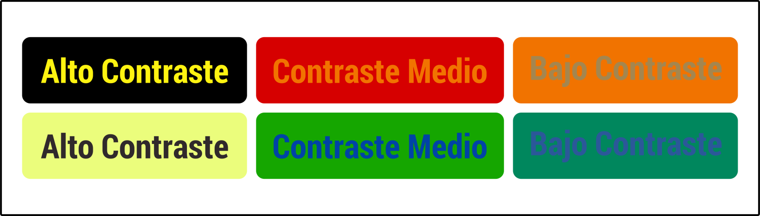
Diseño accesible
Contraste
Combinación de colores
Ayuda a que una página web se visualice correctamente.
Notes:
POST:
En todas estas situaciones una buena combinación de colores alto contraste ayuda a que una página web se visualice correctamente.

Slide 85
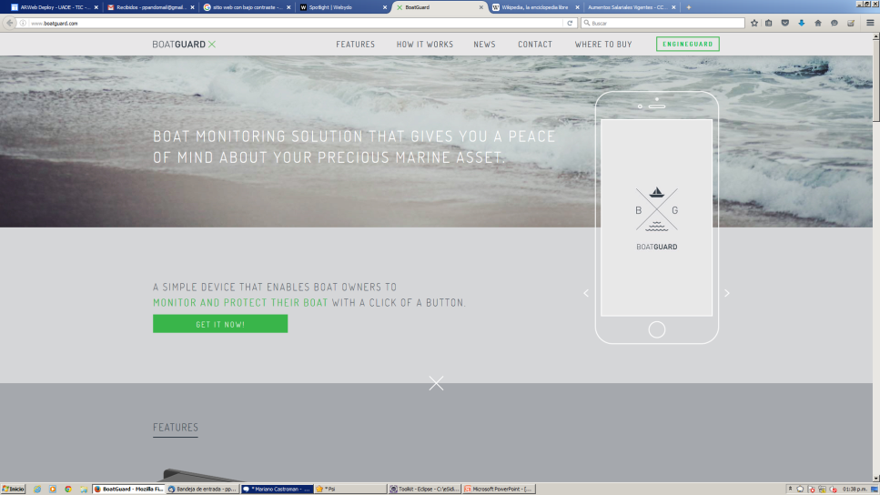
Diseño accesible
Contraste
Ejemplo de lo que NO se debe hacer:
Simulación de cómo verá esta página web una persona que presente sensibilidad reducida al contraste → Página apagada y es más aburrida. Importante: Hay ciertas partes de la página que pueden llegar a desaparecer.

Slide 86
Diseño accesible
Color
Criterio 1.4.1 Uso del Color.
El color no se usa como único medio visual para transmitir la información, indicar una acción, solicitar una respuesta o distinguir un elemento visual. [Nivel A]
Notes:
POST:
Asegurar que la información transmitida por las diferencias de color también está disponible en texto.

Slide 87
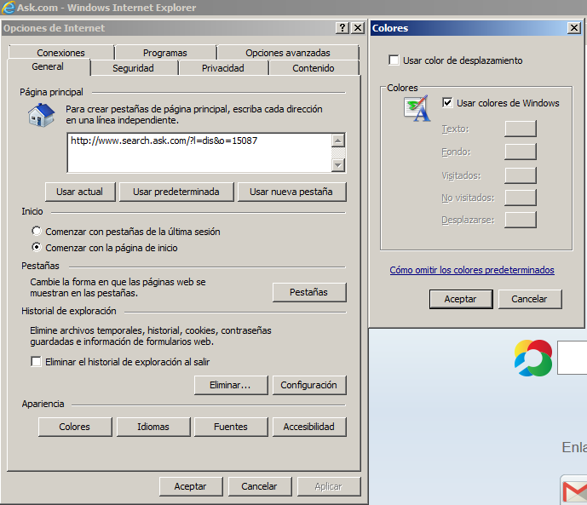
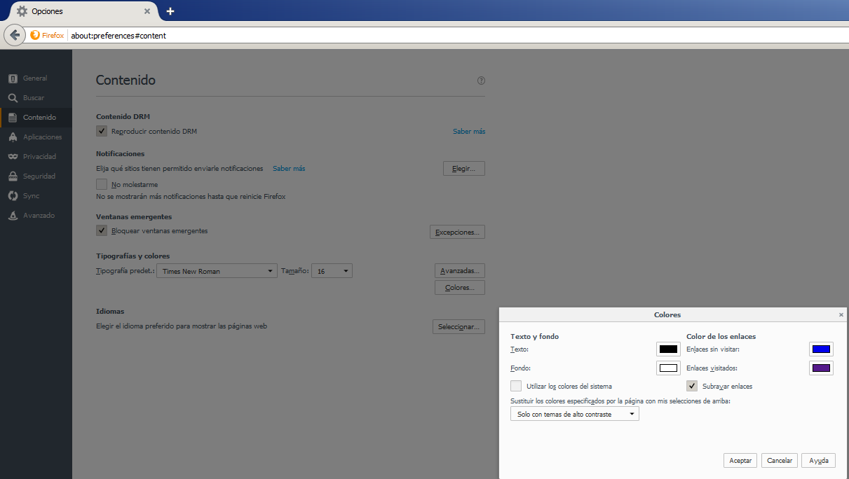
Diseño accesible
Color
Mecanismos para lograr que los colores de fondo y primer plano puedan ser elegidos por el usuario.
Los navegadores web permiten cambiar los colores de fondo y primer plano:

Slide 88
Diseño accesible
Color
Esta función era interesante hace años, cuando el diseño de las páginas web era muy simple.
Hoy en día no soluciona todas las situaciones problemáticas que pueden existir.
Lo más adecuado es que el desarrollador de un sitio web proporcione algún mecanismo para lograr que los colores de fondo y primer plano puedan ser elegidos por el usuario.
Esto se logra con el empleo de CSS (Técnica C15)
Notes:
POST:
Técnica C15: Usar CSS para cambiar la presentación de un componente de interfaz de usuario cuando recibe el foco
Verificar que el fondo o borde cambia de color cuando una componente gana o pierde el foco.

Slide 89
EJEMPLO

Slide 90
Organización
¿Qué es la accesibilidad web?
Pautas y leyes.
Contenido accesible.
Navegación accesible.
Diseño accesible.
Análisis y evaluación de la accesibilidad web.
Conclusiones.
Notes:
POST:
Cómo realizar un análisis de accesibilidad de un sitio web, herramientas de análisis de la accesibilidad web.

Slide 91
Análisis y evaluación de AW
Metodología de evaluación: WCAG-EM
Pretende proporcionar una metodología armonizada internacionalmente para la evaluación de todo tipo de sitios web de acuerdo con las WCAG 2.0.
Describe el procedimiento para guiar a los evaluadores y promover buenas prácticas.
El evaluador debe tener conocimientos de:
WCAG 2.0,
diseño accesible, y
cómo las personas usan la Web.
Notes:
evitar errores comunes y lograr resultados más comparables. Pero no añade, sustituye o reemplaza ningún requisito de las WCAG 2.0.

Slide 92
Análisis y evaluación de AW
Metodología de evaluación: WCAG-EM
Pasos del procedimiento de evaluación:
1. Definir el alcance de la evaluación.
2. Explorar el sitio web.
3. Seleccionar una muestra representativa.
4. Auditar la muestra seleccionada.
5. Registrar los resultados de la evaluación.

Slide 93
Análisis y evaluación de AW
Definir el alcance de la evaluación:
Definir el alcance del sitio.
Definir cual es el nivel de adecuación (A, AA, AAA) que se va a evaluar.
Definir el soporte de la accesibilidad.
(opcional) Definir los requisitos de evaluación adicionales.
Notes:
POST:
a) Definir el alcance del sitio, las páginas a las que se va a aplicar la evaluación.
b) Definir cuál es el nivel de adecuación (A, AA, AAA) que se va a evaluar
c) Definir el soporte de la accesibilidad, es decir, un listado de los navegadores web, los productos de apoyo u otros agentes de usuario con los que las características de accesibilidad deben ser compatibles.
d) (opcional) Definir los requisitos de evaluación adicionales (páginas adicionales solicitadas, casos de uso especiales, etc.)

Slide 94
Análisis y evaluación de AW
Metodología de evaluación: WCAG-EM
Pasos del procedimiento de evaluación:
1. Definir el alcance de la evaluación.
2. Explorar el sitio web.
3. Seleccionar una muestra representativa.
4. Auditar la muestra seleccionada.
5. Registrar los resultados de la evaluación.
Notes:
POST:
El evaluador debe poder acceder a todas las páginas. Permite comprender mejor el uso, propósito y funcionalidad del sitio; y además ayuda a identificar las páginas relevantes o con problemas que son candidatas a incluirse en la muestra a analizar.

Slide 95
Análisis y evaluación de AW
Explorar el sitio web:
Identificar las páginas relevantes.
Identificar las funcionalidades clave del sitio.
Identificar los diferentes tipos de páginas.
Identificar las tecnologías de las que se dependen.
Identificar otras páginas (o estados de páginas) relevantes.
Notes:
POST:
a) Identificar las páginas relevantes home, login, el mapa del sitio, la página de contacto, de ayuda, etc.
b) Identificar las funcionalidades clave del sitio, determinar aquellas funcionalidades que son esenciales para el propósito y el objetivo del sitio.
c) Identificar los diferentes tipos de páginas. Diferentes tipos de contenido, tecnologías, autores
d) Identificar las tecnologías de las que se depende pueden ser HTML, CSS, JavaScript, PDF, etc.
e) Identificar otras páginas relevantes para las personas con discapacidad o para la accesibilidad del sitio:

Slide 96
Análisis y evaluación de AW
Metodología de evaluación: WCAG-EM
Pasos del procedimiento de evaluación:
1. Definir el alcance de la evaluación.
2. Explorar el sitio web.
3. Seleccionar una muestra representativa.
4. Auditar la muestra seleccionada.
5. Registrar los resultados de la evaluación.
Notes:
POST:
Lo ideal es que se evalúe el sitio completo, pero esto no suele ser posible, y se debe seleccionar una muestra de páginas que represente a todo el sitio, de manera que asegure que los resultados de la evaluación reflejan la accesibilidad de todo el sitio con suficiente fiabilidad.

Slide 97
Análisis y evaluación de AW
Seleccionar una muestra representativa:
Incluir una muestra estructurada.
Incluir una muestra al azar.
Incluir en la muestra procesos completos.
Notes:
POST:
a) Incluir una muestra estructurada, en concreto las páginas que se identificaron en el paso 2.
b) Incluir una muestra al azar, de páginas que no forman ya parte de la muestra y que actúa como indicador de verificación de los resultados y aumenta la confianza en los mismos.
c) Incluir en la muestra procesos completos. Es decir, todas las páginas de un proceso, no se puede seleccionar solo una página del proceso.

Slide 98
Análisis y evaluación de AW
Metodología de evaluación: WCAG-EM
Pasos del procedimiento de evaluación:
1. Definir el alcance de la evaluación.
2. Explorar el sitio web.
3. Seleccionar una muestra representativa.
4. Auditar la muestra seleccionada.
5. Registrar los resultados de la evaluación.
Notes:
POST:
Se debe verificar por cada página de la muestra si cumple con los criterios de conformidad del nivel de adecuación que se evalúa.

Slide 99
Análisis y evaluación de AW
Auditar la muestra seleccionada:
Revisar todas las páginas iniciales.
Evaluar todos los procesos completos.
Comparar las páginas de la muestra que se seleccionaron de forma estructurada con las páginas de la muestra que se seleccionaron aleatoriamente.
.
Notes:
POST:
a) Revisar todas las páginas iniciales. Interactuar con el contenido teniendo en cuenta las técnicas. Si no vídeo, entonces los criterios son satisfechos.
b) Evaluar todos los procesos completos la confirmación de entrada de datos, los mensajes de error y otros feedback resultantes de la interacción con el usuario.
c) Comparar las páginas de la muestra que seleccionaron de forma estructurada con las páginas de la muestra que se seleccionaron aleatoriamente. Comprobar que en la muestra al azar no hay contenidos o resultados no representados en la muestra estructurada.

Slide 100
Análisis y evaluación de AW
Metodología de evaluación: WCAG-EM
Pasos del procedimiento de evaluación:
1. Definir el alcance de la evaluación.
2. Explorar el sitio web.
3. Seleccionar una muestra representativa.
4. Auditar la muestra seleccionada.
5. Registrar los resultados de la evaluación.
Notes:
POST:
Los resultados se presentan al final del proceso, pero se registran durante la evaluación.

Slide 101
Análisis y evaluación de AW
Registrar los resultados de la evaluación:
Proporcionar documentación para cada paso.
(opcional) Registrar los detalles específicos de la evaluación.
(opcional) Proporcionar una declaración.
(opcional) Proporcionar una puntuación.
Notes:
POST:
a) Proporcionar documentación para cada paso. Se documenta nombre del evaluador, nombre de quien solicito la evaluación, fecha, alcance, nivel, tecnologías,;
b) (opcional) Registrar los detalles específicos de la evaluación, captura de pantalla, describir ajustes, datos introducidos o acciones, métodos, técnicas.
c) (opcional) Proporcionar una declaración que describa el nivel de conformidad de los resultados
d) (opcional) Proporcionar una puntuación, que puede ser útil para controlar el progreso a través del tiempo. Actualmente no hay un indicador ampliamente reconocido, fiable, preciso y práctico. Si se incluye una puntuación, el método de puntuación debe indicarse siempre claramente junto a la puntuación y debería documentarse para facilitar la transparencia y fiabilidad.

Slide 102
Análisis y evaluación de AW
Herramientas de evaluación automática:
Son muy útiles para facilitar nuestro trabajo.
Nunca sustituyen a una evaluación manual realizada por un experto.
A continuación se enumeran algunas herramientas gratuitas de evaluación automática que pueden a ayudar a revisar un sitio web.

Slide 103
Análisis y evaluación de AW
Herramientas de evaluación automática:
Validadores de código HTML/CSS:
W3C Unicorn, W3C Markup Validation Service, W3C CSS Validation Service, etc.
Validadores de accesibilidad (WCAG 2.0):
TAW, HERA, WAVE, eXaminator, ARWeb, etc.
Extensiones para los navegadores:
Firefox Accessibility Extension, Web Accessibility Toolbar, Web Developer Toolbar, Accessibility Developer Tools, etc.
Contraste de color:
WCAG Contrast checker, Accessibility Color Wheel, etc.
Notes:
POST 1:
W3C Unicorn: (X)HTML, CSS (diferentes perfiles y medios), Mobile OK y RSS/Atom. (castellano)
W3C Markup Validation Service: (X)HTML (inglés)
W3C CSS Validation Service: CSS (inglés)

Slide 104
Análisis y evaluación de AW
Validadores de accesibilidad (WCAG 2.0)
TAW: http://www.tawdis.net/
Validación: WCAG 2.0 (A, AA, AAA) y mobileOK.
Tipo de herramienta: online. La versión local y la extensión para Firefox validan de acuerdo a las WCAG 1.0.
Opciones: URL. No permiten validación de un sitio completo salvo con su herramienta “TAW Monitor” que es pago.
Idioma: castellano.

Slide 105
Análisis y evaluación de AW
Validadores de accesibilidad (WCAG 2.0)
eXaminator: http://examinator.ws/
Validación: usa como referencia técnicas de las WCAG 2.0 para otorgar una puntuación a la página.
Tipo de herramienta: online, sólo permite revisar una cantidad limitada de páginas por día.
Opciones: URL, upload de archivo e inclusión directa de código.
Idioma: castellano.

Slide 106
Análisis y evaluación de AW
Validadores de accesibilidad (WCAG 2.0)
ARWeb: https://sites.google.com/site/uadeticarweb/arweb-deploy
Validación: WCAG 2.0 (A) para otorgar una puntuación a la página de acuerdo a la legislación argentina vigente.
Tipo de herramienta: versión local.
Opciones: URL, upload de archivo e inclusión directa de código.
Idioma: castellano.

Slide 107
Análisis y evaluación de AW
Validadores de accesibilidad (WCAG 2.0)
Sólo la revisión de los resultados por parte de un experto puede legitimar los resultados.
Las herramientas de evaluación automática de accesibilidad pueden reportar falsos positivos y falsos negativos.

Slide 108
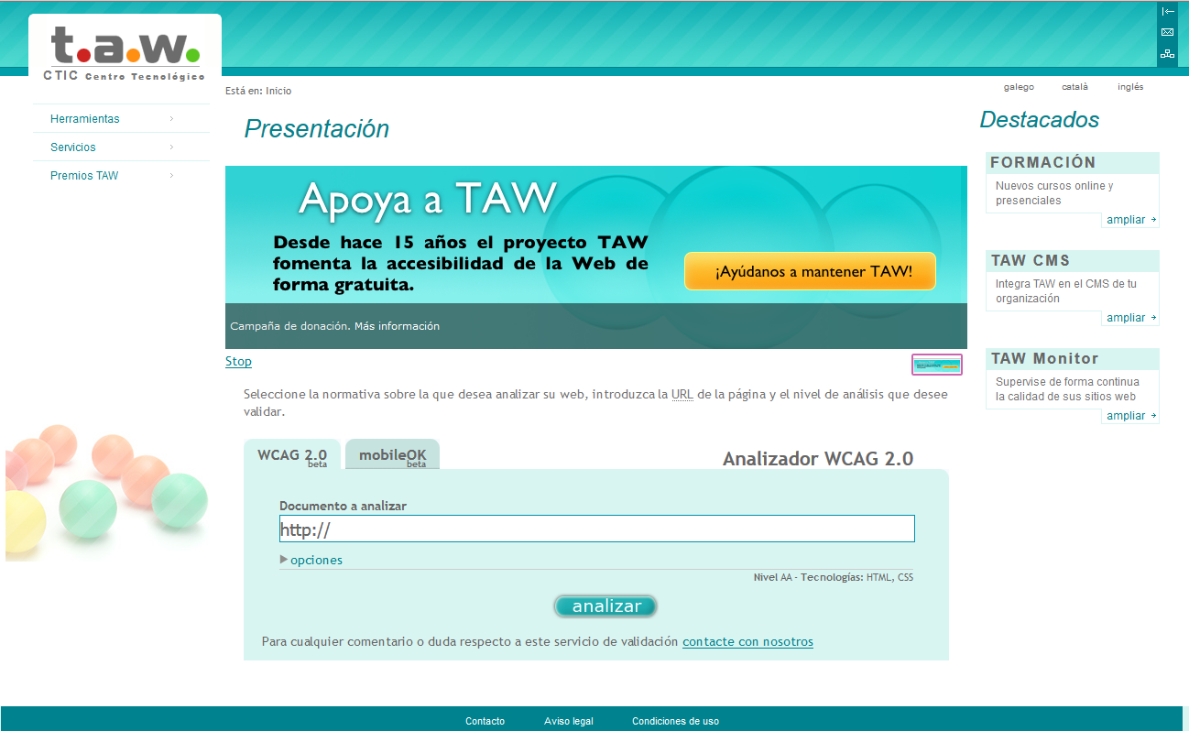
Análisis y evaluación de AW
Análisis de accesibilidad con TAW
TAW es un analizador basado en las Pautas de Accesibilidad al Contenido Web 2.0 (WCAG).
URL: http://www.tawdis.net/
Notes:
PRE:
En estas diapositivas vamos a ver como manejar la herramienta online TAW para que puedan realizar el análisis de accesibilidad a las páginas web.

Slide 109
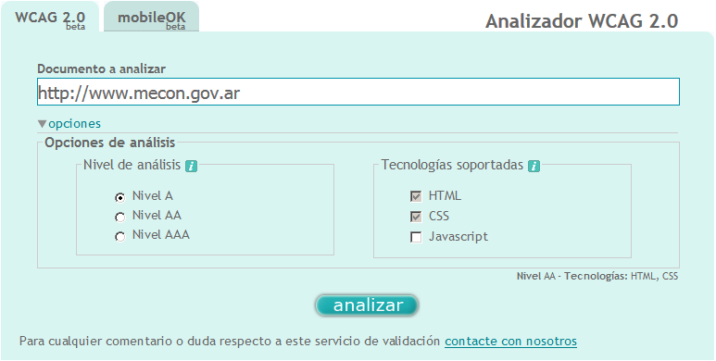
Análisis y evaluación de AW
Análisis de accesibilidad con TAW
1. Escribir la Web a analizar.
2. Revisar Opciones de análisis.
3. Clic en botón analizar.
Notes:
POST:
Vamos a tomar como ejemplo la URL del Sitio Web del Ministerio de Economía.

Slide 110
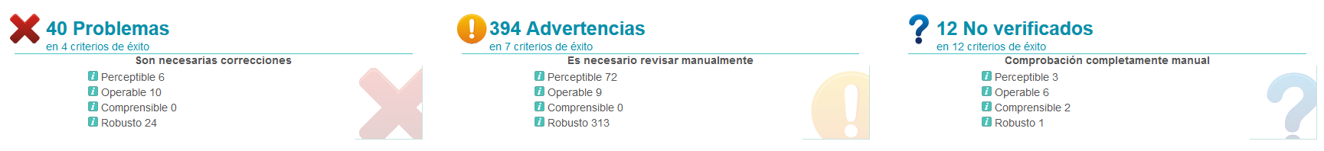
Análisis y evaluación de AW
Análisis de accesibilidad con TAW (Resumen)
Problemas automáticos que ha detectado la herramienta en x criterios de éxito y que deberemos corregir.
Posibles errores de accesibilidad que deberemos de comprobar de forma manual si realmente son un error o no.
Indica los criterios que no se han podido comprobar de forma automática y por lo tanto debemos hacerlo de forma manual.

Slide 111
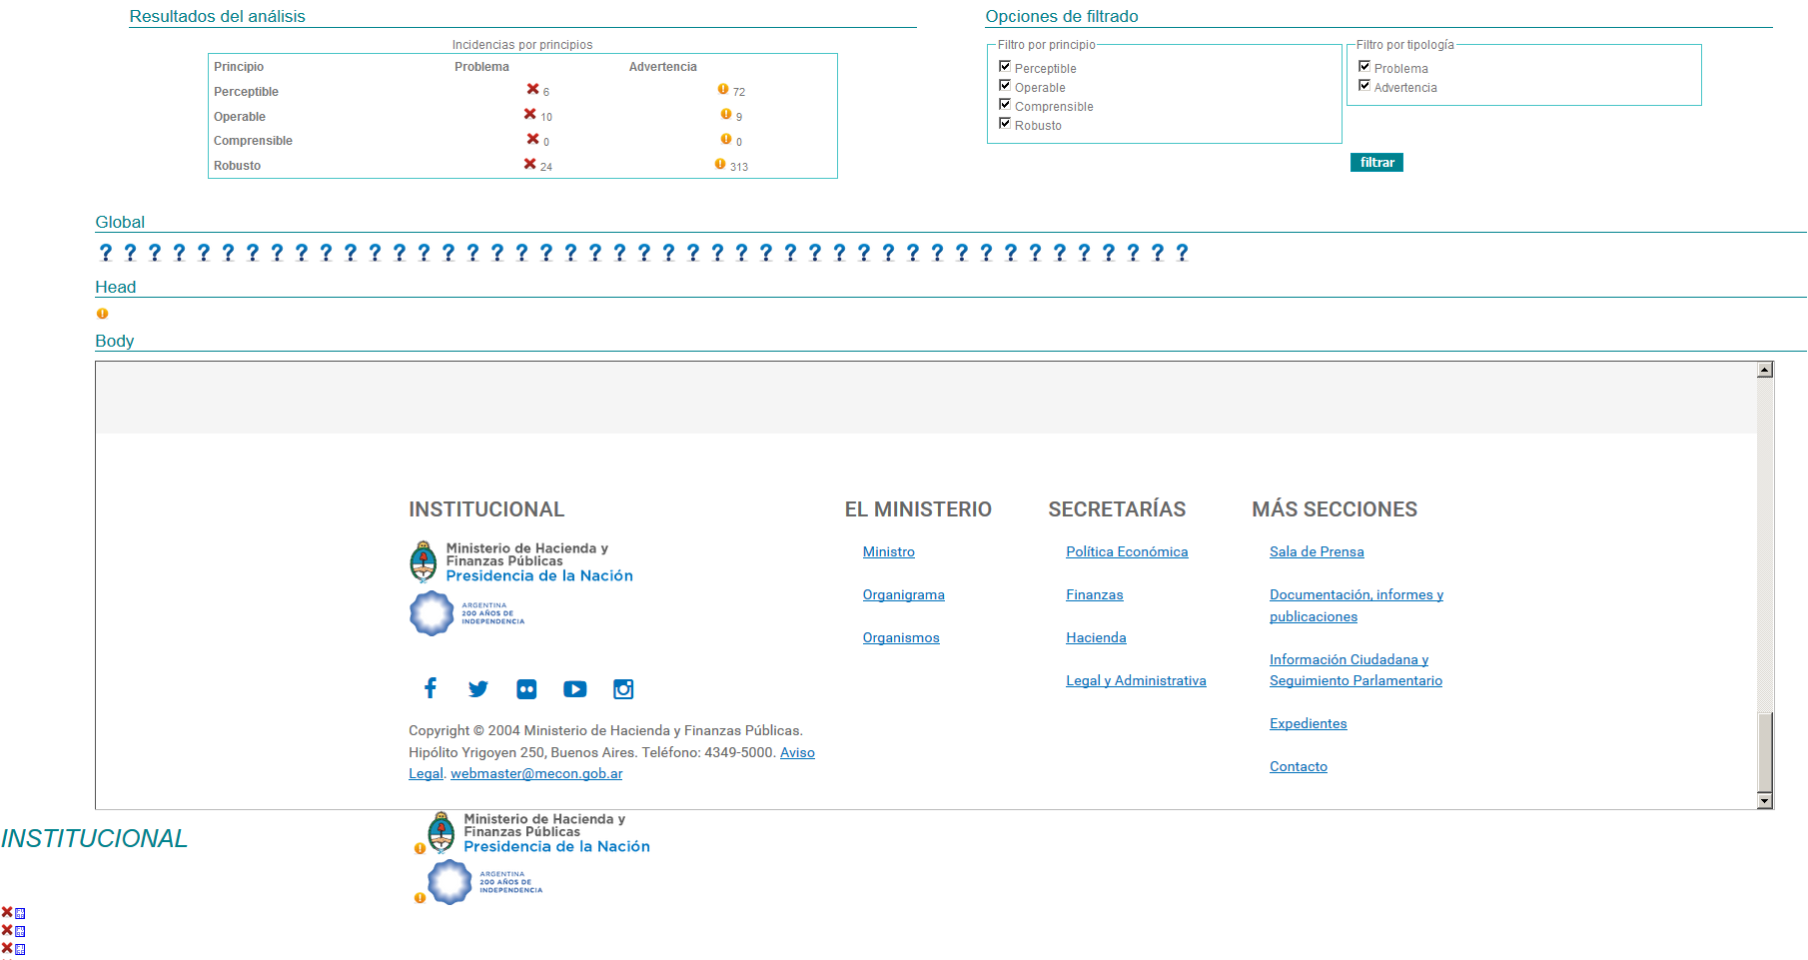
Análisis y evaluación de AW
Análisis de accesibilidad con TAW (Vista Marcada)
Podemos ver los errores y advertencias, detectados de forma automática por la herramienta en la visualización del sitio web.
Notes:
POST:
Cuando el sitio web posee muchos errores, a través de las opciones de filtrado, podemos filtrar los problemas y las advertencias incluso por principios.

Slide 112
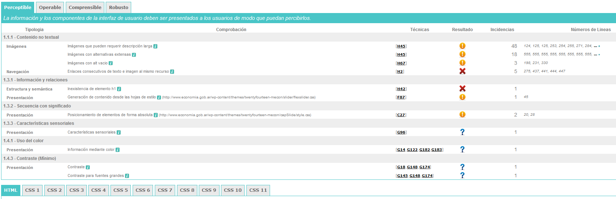
Análisis y evaluación de AW
Análisis de accesibilidad con TAW (Detalle)
Para cada principio se muestra el criterio de conformidad afectado, detallando las comprobaciones que hemos de realizar, según la tipología del elemento, indicando las técnicas en las que ha ocurrido el error.
Notes:
POST:
Además nos muestra el código fuente de la página indicándonos donde ocurre el error o la advertencia y los posibles errores que se encuentran en todas las hojas de estilo utilizadas en la página.
Tipología del elemento, es decir, si se trata de una imagen, un formulario, etc.
Si hay un problema el resultado lo marca con una X.
Si hay una advertencia con un signo de admiración. (!)
Si hay una técnica que no se ha podido comprobar de forma automática lo marca con un signo de interrogación (?)
Para cada una de las técnica nos dice las veces que ha ocurrido ese error y los número de líneas en el código fuente donde ocurren.
Tenemos por lo tanto que realizar el análisis de todos y cada uno de los resultados detallados, no solo de los problemas, sino también de las advertencias y de aquellas técnicas que no se han podido verificar.

Slide 113
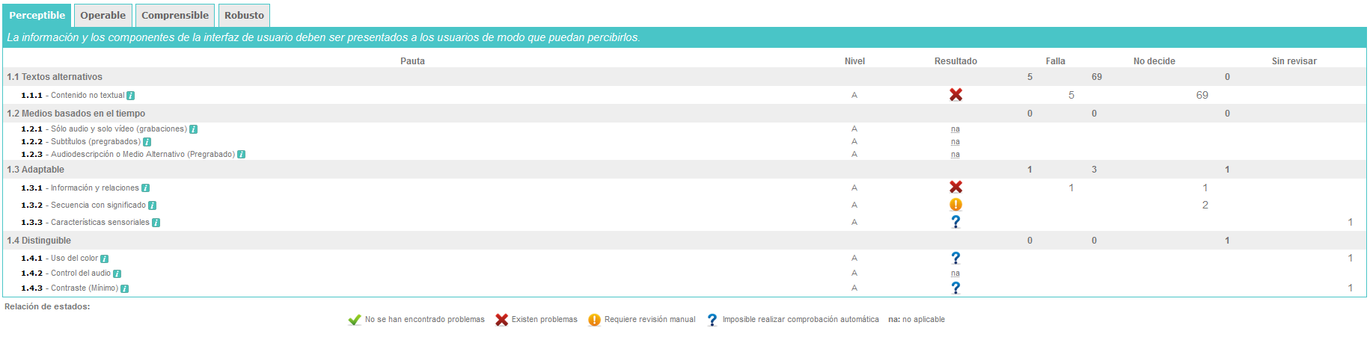
Análisis y evaluación de AW
Análisis de accesibilidad con TAW (Listado)
En ella podemos obtener un resumen de los resultados a nivel de pauta y de criterio de conformidad.
En los resultado aparece un nuevo símbolo, “na”, que indica que "no es aplicable"; es decir, que este criterio de conformidad no hemos de analizar.
Notes:
POST:
Recuerden que lo mejor es realizar la evaluación de accesibilidad en cada una de las fases desarrollo del sitio web, es decir, diseñar y programar en base a las pautas de accesibilidad al contenido web.

Slide 114
Herramienta ARWeb

Slide 115
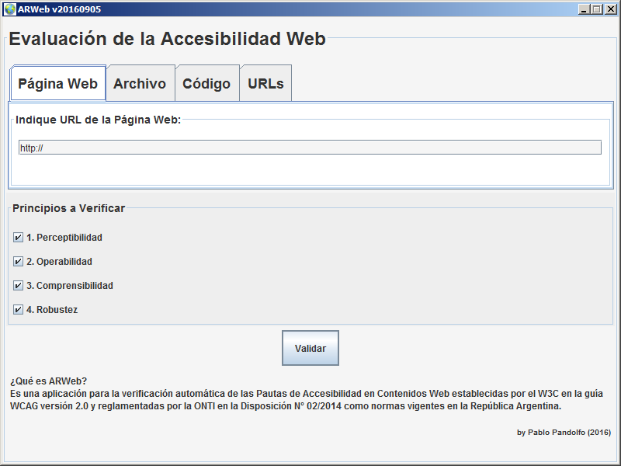
Análisis y evaluación de AW
Análisis de accesibilidad con ARWeb
ARWeb es un analizador basado en la norma vigente en Argentina.
URL: https://sites.google.com/site/uadeticarweb/arweb-deploy
Notes:
PRE:
Nace como trabajo final de la Maestría TIC
Objetivo del TF:
Desarrollar una Herramienta que permita identificar problemas de Accesibilidad Web en forma automática de acuerdo a la norma vigente en Argentina a partir de agosto de 2014.
Considerar como norma vigente en Argentina en materia de accesibilidad web la Disposición Nº 2/2014 de la ONTI (Oficina Nacional de Tecnología de la Información). Esta norma establece los requisitos de accesibilidad para contenidos web basándose en las Pautas de Accesibilidad para el Contenido Web (WCAG, Web Content Accesibility Guidelines) en su versión 2.0.
Verificar las técnicas suficientes y recomendables tanto Generales (G) como HTML (H) y CSS (C) para los Criterios de Conformidad de Nivel A.

Slide 116
Análisis y evaluación de AW
Análisis de accesibilidad con ARWeb (Página Web)
1. Escribir la Web a analizar o upload de archivo o inclusión directa de código.
2. Seleccionar Principios a Verificar.
3. Clic en botón Validar.

Slide 117
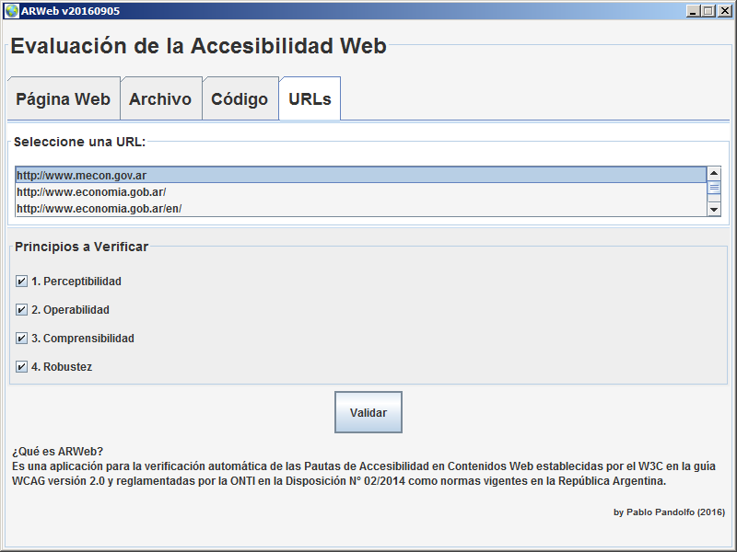
Análisis y evaluación de AW
Análisis de accesibilidad con ARWeb (URLs)
1. Seleccionar la URL a validar.
2. Seleccionar Principios a Verificar.
3. Clic en botón Validar.

Slide 118
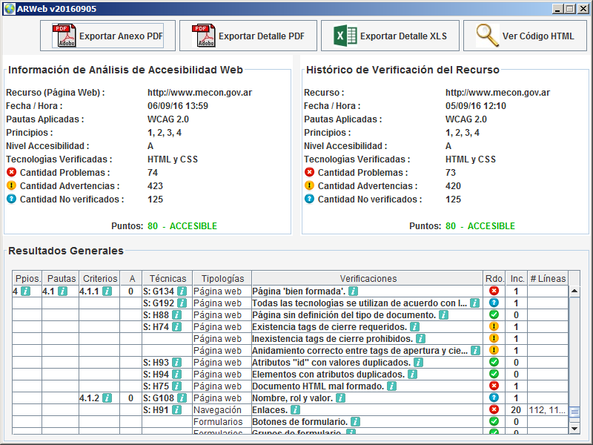
Análisis y evaluación de AW
Análisis de accesibilidad con ARWeb (Resultados)
Puntos= Para Nivel A, hay 25 criterios de conformidad.
Si todas las técnicas suficientes de un criterio dan OK suma 4 puntos.
Un sitio es accesible si la cantidad de puntos es MAYOR O IGUAL a 50. [Fuente: Disposición 2/2014]

Slide 119
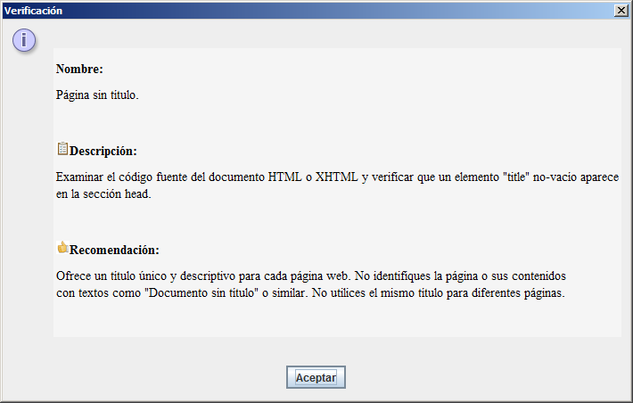
Análisis y evaluación de AW
Análisis de accesibilidad con ARWeb (Verificación)

Slide 120
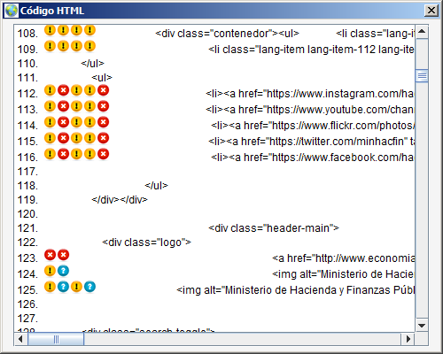
Análisis y evaluación de AW
Análisis de accesibilidad con ARWeb (Ver Código HTML)
Muestra el código fuente de la página, indicando donde ocurre el error, la advertencia y no verificado.

Slide 121
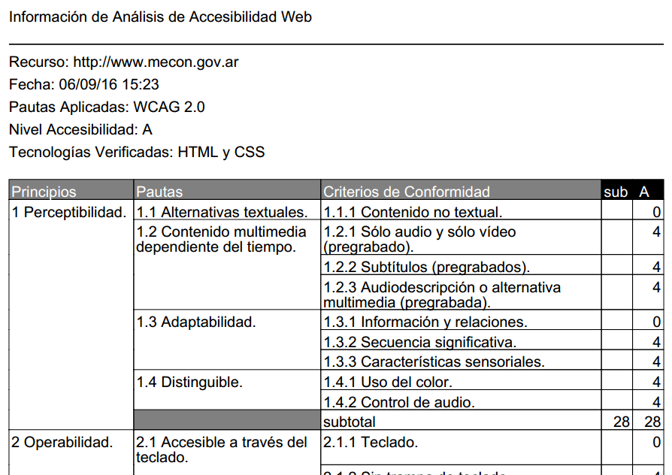
Análisis y evaluación de AW
Análisis de accesibilidad con ARWeb (Exportar Anexo PDF)
Información expuesta conforme el modelo del Anexo II de Disposición 2/2014 de la ONTI.

Slide 122
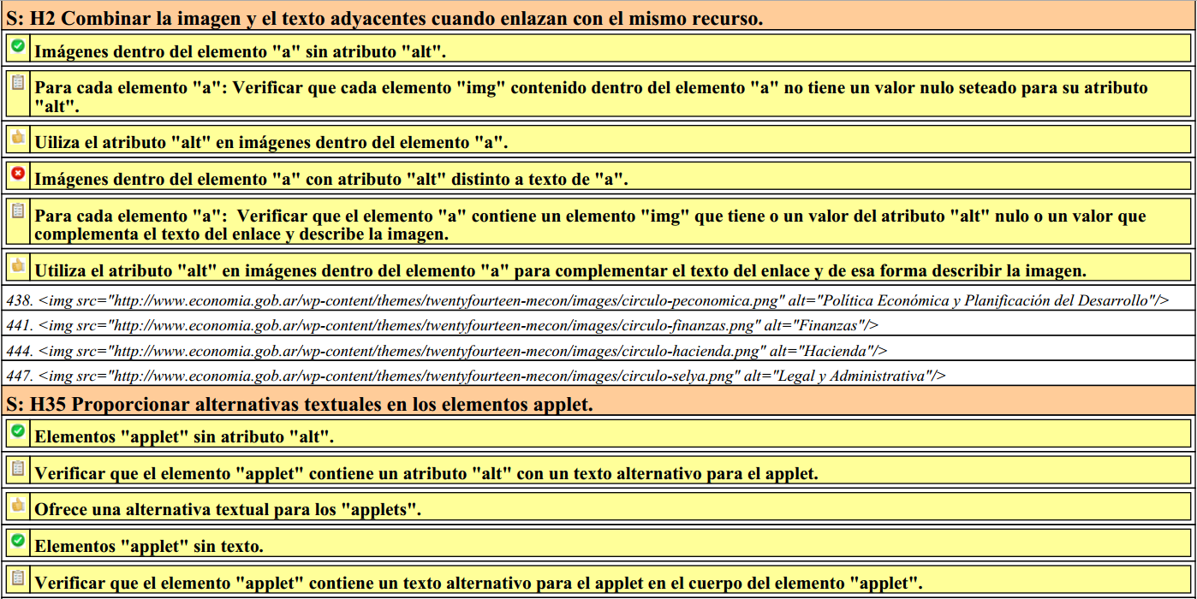
Análisis y evaluación de AW
Análisis de accesibilidad con ARWeb (Exportar Detalle PDF)
Información detallada de Análisis de Accesibilidad Web (formato PDF)

Slide 123
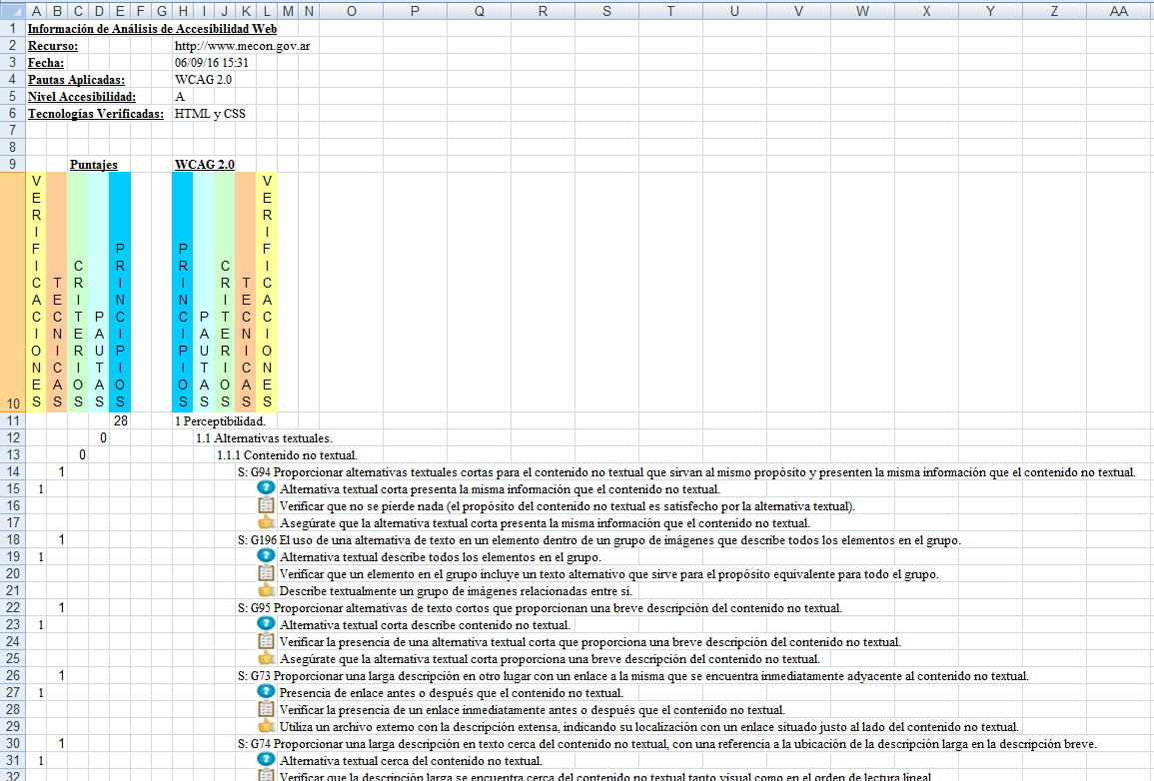
Análisis y evaluación de AW
Análisis de accesibilidad con ARWeb (Exportar Detalle XLS)
Información detallada de Análisis de Accesibilidad Web (formato XLS)
Notes:
Se exporta a archivo XLS detalle del análisis de accesibilidad web con puntajes y fórmulas para que el usuario interactue con el análisis y la planilla ajusta automáticamente puntajes:
Puntajes de Test: 0 si falló / 1 si (OK, Advertencia, No Verificado). Puntajes de Técnica: 0 si algún test falló / 1 si todos los test OK. Puntajes de Criterio: 0 si alguna técnica falló / 4 si todas las técnicas OK. Puntajes de Pauta: Suma de todos los puntajes de Criterio. Puntajes de Principio: Suma de todos los puntajes de Pauta. Puntaje Total: Suma de todos los puntajes de Principio. Es el Puntaje de Accesibilidad.

Slide 124
Organización
¿Qué es la accesibilidad web?
Pautas y leyes.
Contenido accesible.
Navegación accesible.
Diseño accesible.
Análisis y evaluación de la accesibilidad web.
Conclusiones.
Notes:
Resumen del seminario.

Slide 125
Conclusiones
Las pautas sobre accesibilidad web que en la actualidad se aplican son las Web Content Accessibility Guidelines 2.0 (WCAG 2.0)
Consejos generales que resumen lo que se debe hacer para lograr que un sitio web sea accesible:
Asegurar una transformación correcta.
Hacer comprensible y navegable el contenido.

Slide 126
Conclusiones
Asegurar una transformación correcta.
En las páginas web se deben ofrecer alternativas, diferentes presentaciones que se adapten a las necesidades de diferentes usuarios y que sean reproducibles bajo diferentes circunstancias.
Notes:
POST:
Páginas web que se puedan visualizar correctamente con diferentes dispositivos, diferentes colores, diferentes tamaños de letra.

Slide 127
Conclusiones
Hacer comprensible y navegable el contenido.
Para que el contenido sea comprensible se debe emplear un lenguaje claro y simple.
Para que el contenido sea navegable se deben proporcionar mecanismos comprensibles para navegar y orientarse dentro de cada página y entre las páginas de un sitio web.

Slide 128
Muchas Gracias

Slide 129
Bibliografía
EXAMINATOR. Servicio en línea para evaluar de modo automático la Accesibilidad de una Página Web [en línea] <http://examinator.ws/>
HONORABLE CONGRESO DE LA NACIÓN ARGENTINA. Ley 26.653 de Accesibilidad de la Información en Páginas Web. Buenos Aires. Argentina. [en línea]
<http://www.infoleg.gob.ar/infolegInternet/anexos/175000-179999/175694/norma.htm>
OFICINA NACIONAL DE TECNOLOGÍAS DE INFORMACIÓN. Decreto 2/2014: Norma de Accesibilidad Web 2.0. Buenos Aires. Argentina [en línea]. 2014. [consulta 15 julio 2016].
<http://servicios.infoleg.gob.ar/infolegInternet/anexos/230000-234999/233667/norma.htm>

Slide 130
Bibliografía
REVILLA MUÑOZ, Olga. WCAG 2.0 de forma sencilla. 1a. ed. Madrid: Itákora Press, 2013. 170 p. ISBN 978-84-614-6410-4.
SEGOVIA, Claudio. Accesibilidad en Internet. 1a. ed. California: Creative Commons, 2006. 212 p.
TAW. Servicios de Accesibilidad y Movilidad Web [en línea].
<http://www.tawdis.net/index.html?lang=es>
W3C. World Wide Web Consortium. [en línea]. <https://www.w3.org/>
WAI. Web Accessibility Initiative. [en línea]. <https://www.w3.org/WAI/>
WCAG. Web Content Accessibility Guidelines 2.0. [en línea]. <https://www.w3.org/TR/WCAG20>
WCAG-EM. Website Accessibility Conformance Evaluation Methodology. [en línea].
<https://www.w3.org/TR/WCAG-EM/>

Slide 131
Frases
“Cuando tres profesionales de la accesibilidad se reúnen, al menos habrá cuatro o más opiniones diferentes”. B. Lawson.
“Hacer la web accesible puede mejorar dramáticamente las vidas de las personas y beneficiar a la sociedad en su conjunto”. S. L. Henry.
“El poder de la Web está en su universalidad. El acceso por cualquiera, independientemente de su discapacidad, es esencial”. T. Berners-Lee.
“Antes de empezar con WCAG, antes de estudiar los resultados de las herramientas de evaluación, primero comprende los problemas”. S. L. Henry.

Slide 132
Análisis ARWeb
Recurso | Pautas | Técnicas | Línea
http://www.nahuelhuapi.gov.ar/registro_trekking/intro.htm | 1.3.1 | H51 Tablas sin celdas de encabezado (th). | 11
 | 1.3.1 | H39 Tablas sin elemento caption. | 11
 | 3.1.1 | H57 Declaración de idioma del documento. | 2
http://www.msaludjujuy.gov.ar/infectologia/uncinarias.htm | 1.1.1 | H37 Imágenes sin atributo alt. | 18
 | 1.1.1 | H24 Elementos area de los mapas de imagen sin atributo alt. | 23
 | 3.1.1 | H57 Declaración de idioma del documento. | 2

Slide 133
Análisis ARWeb
Recurso | Pautas | Técnicas | Línea
<html> <html> | 2.4.2 | H25 Sin título.
 | 3.1.1 | H57 Sin idioma. | 1
 | 4.1.2 | H88 Sin tipo de documento. | 1
http://www.transporte.gob.ar | 1.3.1 | H42 Anidamiento incorrecto, pasa de H1 a H3.
http://www.bcra.gov.ar | 1.3.1 | H51 Tabla sin encabezado (th). | 741
 | 1.3.1 | H39 Tabla sin caption. | 741
 | 3.2.2 | G80 Formulario sin botón de envío. | 86
 | 4.1.1 | H75 Documento HTML mal formado. Chequear: https://validator.w3.org/

